Slide 1
松山大学温山会 第65回広島支部総会・懇親会 「つなぐ広島支部」
令和5年9月6日
ホテルメルパルクHiroshima
＜注記＞ この資料は、後日松山大学温山会HPにアップ致します。

Slide 2
第65回広島支部総会・懇親会
総会プログラム
ご挨拶 （三好支部長）
神森先生を偲んで （三好支部長）
会計報告 （代行 菊池理事）
監査報告 （岩元監事）
ご挨拶
松山大学 新井英夫理事長・学長 先生
温山会 今井俊朗 副会長 様
集合写真撮影
懇親会プログラム
乾杯 （原田副支部長）
広告御礼 （實光委員長）
傘寿の御祝 （三好支部長）
新入会員の紹介 （三好支部長）
他支部からのご挨拶
尾道支部 勝島支部長 様
東海支部 大畠副支部長 様
㈱フジ・リテイリング 川村保夫 様
じゃんけんゲーム （中村・兼本）
校歌斉唱（松山大学・松山商科大学）
中締め （矢田理事）

Slide 3
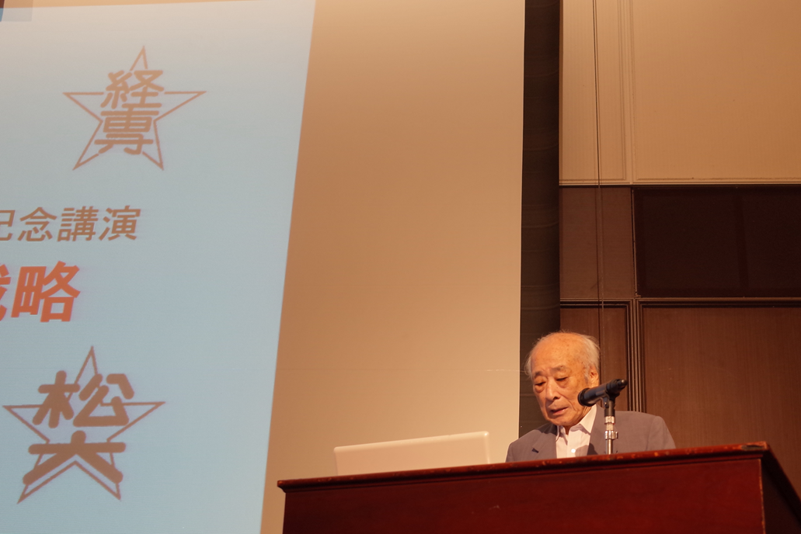
神森 智 元学長 先生を偲んで
第61回支部総会（2016）講演
「高商から松大の戦略」
第62回支部総会（2017）
ちょっと長めの乾杯のご発声

Slide 4
令和2年度～4年度 広島支部活動
黄色部分は令和5年度活動
期 日 | 活動内容 | 場所 | 特記事項
令和2年4月 | 会計監査 |  | 佐々木（真）理事、岩元監事
6月 | 「令和2年度温山会支部総会開催自粛のお願い」を受理
6月 | 支部総会中止決定 | 理事会 | 中止連絡 支部役員留任
令和3年4月 | 会計監査 |  | 佐々木（真）理事、岩元監事
8月 | 支部総会中止決定 | 理事会 | 広島県緊急事態宣言
令和4年3月 | 「令和4年温山会支部総会開催について」 各支部決定に一任
4月 | 会計監査 |  | 佐々木（真）理事、岩元監事
4月 | 支部総会中止を審議 | 理事 | 広島県 第6波下げ止まり
7月 | 令和4年度支部総会中止決定 | 理事会 | 支部役員留任
令和5年4月 | 会計監査 |  | 佐々木（真）理事、岩元監事
4月 | 本部理事会 | 松山 | 原田副支部長、沖田理事、三好
5月 | 令和5年度支部総会開催を決定 | 理事会 | 広告・運営委員会

Slide 5
第1号議案 会計報告・監査報告
平成31年・令和元年度～令和4年年度
（総会中止により、今回複数年度の報告となります。）
会計報告 代行 菊池理事
本日佐々木会計担当理事が欠席のため、
菊池理事が代行して報告します。
監査報告 岩元 監事

Slide 6
平成31年・令和元年度 広島支部会計報告
自 平成31年4月1日 ～ 至 令和2年3月31日
収入の部 |  | 支出の部
前期繰越金 | 475,858 | 総会・懇親会費用 | 801,249
総会・懇親会会費 | 716,000 | 運営費（郵便・はがき） | 118,972
本部からの強化費 | 150,000 | 事務費 | 26,400
懇親会費（本部・来賓他） | 48,000 | 商品代 | 61,368
広告収入 | 110,000 | 他支部への祝儀代 | 30,000
預金利息 | 2
 |  | 次期繰越金 | 461,871
収入合計 | 1,499,860 | 支出合計 | 1,499,860

Slide 7
平成31年・令和元年度 監査報告
令和2年4月11日
適正に処理されている事を、確認致しました。
監事 岩元征一 印

Slide 8
令和2年度 広島支部会計報告
自 令和2年4月1日 ～ 至 令和3年3月31日
収入の部 |  | 支出の部
前期繰越金 | 461,871 | 運営費（郵便・ハガキ） | 52,757
本部からの補助金 | 50,000 | 事務費 | 660
預金利息 | 6
 |  | 次期繰越金 | 458,460
収入合計 | 511,877 | 支出合計 | 511,877

Slide 9
令和2年度 監査報告
令和3年4月17日
適正に処理されている事を、確認致しました。
監事 岩元征一 印

Slide 10
令和3年度 広島支部会計報告
自 令和3年4月1日 ～ 至 令和4年3月31日
収入の部 |  | 支出の部
前期繰越金 | 458,460 | 運営費（郵便・ハガキ） | 50,000
本部からの補助金 | 50,000 | 慶弔費（秋川温山会会長） | 23,144
預金利息 | 4 | 支払い手数料 | 1,100
 |  | 次期繰越金 | 434,220
収入合計 | 508,464 |  | 508,464

Slide 11
令和3年度 監査報告
令和4年4月17日
適正に処理されている事を、確認致しました。
監事 岩元征一 印

Slide 12
令和4年度 広島支部会計報告
自 令和4年4月1日 ～ 至 令和5年3月31日
収入の部 |  | 支出の部
前期繰越金 | 434,220 | 運営費（郵便・ハガキ） | 50,000
預金利息 | 3 | 振込手数料 | 220
 |  | 次期繰越金 | 354,003
収入合計 | 434,223 | 支出合計 | 434,223

Slide 13
令和4年度 監査
令和5年4月30日
適正に処理されている事を、確認致しました。
監事 岩元征一 印

Slide 14
第81回 広島支部ゴルフコンペのお知らせ
＜コンペの内容＞
期日 令和5年11月3日（祝）
時間 8時30分集合
場所 広島佐伯カントリー俱楽部
権現コース
Out 09：03スタート
W ぺリア方式
幹事 三浦辰美（昭和45年卒）
＜問い合わせ等＞
以前ご参加頂いた方には、広島佐伯カントリー俱楽部よりハガキにてご案内します。
お問合せは、
広島佐伯カントリー俱楽部
Tel 0829 74-1151
谷岡様まで

